Slide 1
Содержательный подход к измерению информации
Теоретические основы информатики
Информатика
10 класс
Углубленный уровень

Slide 2
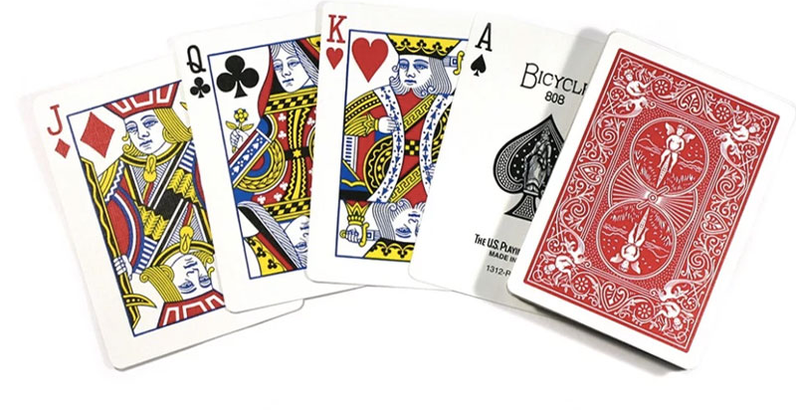
Игра «Да/нет»
Какое минимальное количество вопросов нужно задать, чтобы угадать выбранную карту из колоды (36 карт)?

Slide 3
Суть содержательного подхода
Информация - содержание сообщения, получаемого человеком.
Сообщение, информирующее об исходе события, снимает неопределенность знания.
Чем больше начальная неопределенность, тем больше информации в сообщении, снимающем эту неопределенность.

Slide 4
Содержательный подход

Slide 5
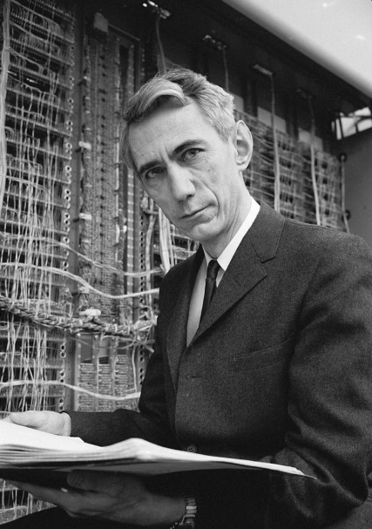
Информация
снятая неопределенность знания человека об исходе какого-то события.
1 бит – количество информации в сообщении, которое уменьшает неопределенность знания в 2 раза.
Клод Шеннон
Notes:
Вернуться к пред слайду сколько Информации?

Slide 6
Как измерить количество информации?
Метод половинного деления
1 | 2 | 3 | 4 | 5 | 6 | 7 | 8 | i

Slide 7
Главная формула информатики
N=2^{i}
N – количество возможных (равновероятных) исходов события.
i – количество информации в сообщении об одном из N результатов
Notes:
Связь алфавитным и содержательным подходами.

Slide 8
ЗадачА 1
В кинозале 16 рядов, в каждом ряду 32 места. Какое количество информации несет сообщение о том, что вам купили билет на 12 ряд, 10-е место?
Notes:
Два решения рассмотреть.

Slide 9
ЗадачА 2
Какое минимальное количество вопросов (с ответом да/нет) нужно задать собеседнику, чтобы определить дату его рождения?
Notes:
Два решения рассмотреть.

Slide 10
Задачи СТР.23 №№ 5, 6, 7
Сколько битов информации несет сообщение о том, что из колоды в 32 карты достали «даму пик»?
При угадывании методом половинного деления числа из диапазона от 1 до N был получен 1 байт информации. Чему равно N?
Проводятся две лотереи: «4 из 32» и «5 из 64». Сообщение о результатах какой из лотерей несет больше информации?

